Slide 1


Portabilidad

Slide 2


Objetivos_
Conocer el flujo de la portabilidad en el proceso de venta.
Aprender el correcto llenado del formato de portabilidad.

Slide 3

Agenda_
Portabilidad_
Flujo de portabilidad_
Motivos de rechazo_
Consulta de portabilidad_
Consulta de requisitos_
Formato de portabilidad_
Viaje del cliente_
Buenas practicas_
Correo de apoyo_
Observaciones_

Slide 4


Portabilidad_
¿Qué es portabilidad numérica?
Derecho del abonado a mantener el número celular o número fijo aún si decide cambiarse de operador.
¿Qué debe tener en cuenta mi cliente?
En caso se incumpla con la adenda vigente (planes Entel control/libre), ésta será facturada en el recibo.
Se puede realizar un proceso de retención siempre y cuando no exista una orden de Portabilidad a otro operador para el mismo número.

Slide 5


Portabilidad_
Estos son los agentes del proceso
Concesionario Cedente:
Empresa desde la cual se portará el número móvil.
Concesionario Receptor:
Empresa que recibe el número móvil portado.
ABDCP - Administrador de la Base de Datos Centralizada Principal:
Entidad independiente que canaliza todos los procesos administrativos y almacena toda la información referente a la Portabilidad.

Slide 6

Portabilidad_
Características_
Se puede ejecutar la portabilidad con cualquier plan (Postpago – Prepago).
El abonado verá afectado su servicio un máximo de 3 horas durante la ventana de cambio (00 horas hasta 06 horas).
No hay límite de veces para portar, sin embargo, debe existir un mínimo de 60 días calendario entre cada una.
Se puede realizar máximo hasta 30 días calendarios luego de suspendido a solicitud del cliente.
Se realiza aunque el cliente cuente con contrato vigente.
No existe la posibilidad de retención de un cliente, una vez que el ABDCP aprueba la solicitud.
Notes:
No aplica si la línea está suspendida por morosidad, uso prohibido o uso indebido.

Slide 7

Portabilidad_
¿En cuánto tiempo se realiza la portabilidad?
la atención es de 24 horas útiles (incluido sábados) desde presentada las solicitud, salvo que la solicitud sea presentada el domingo o feriado, o el día previo a éstos, dado que la orden se debe de generar el 1er día útil.
¿Qué requisito y qué formato debe firmar el cliente?
- Solo con su documento de identidad (DNI).
- Anexo 50: formato de solicitud de portabilidad.
- Adicionar los anexos de venta respectivos.
Notes:
Entel Receptor:
Nuevas condiciones del servicio.
Condiciones del terminal: validar facilidades técnicas del equipo actual, equipo desbloqueado u opción de adquirir un terminal.
No afecta los demás servicio del operador cedente (dúos, servicios de Larga Distancia, etc.).
Condiciones – Prepago: una vez ejecutada la portabilidad se pierde todo beneficio o saldo del operador cedente.

Slide 8

Portabilidad_
Proceso de programación_
La activación de las líneas siempre será un día útil y para efectos de este proceso, al día “sábado” también se le considera como día útil.

Slide 9

Portabilidad_
Suspensión a petición de operador cedente_
El operador cedente puede solicitar la suspensión del servicio temporalmente por un plazo de 30 días calendario por obligaciones de pago pendiente con el mismo.
¿Qué acciones se pueden tomar en el operador receptor?
Tiene hasta 2 días hábiles para ejecutar la suspensión.
Si la deuda se regulariza, el receptor tiene hasta 1 día hábil para reconectar el servicio.
Los escenarios son por cobro de penalidades de incumplimiento de contrato o consumos adicionales, etc.
Pasado el lapso de 30 días de suspensión, el servicio se reconecta.

Slide 10

Portabilidad_
Cliente especial_
Si el cliente va a portar más de 10 unidades, se le considera “Cliente Especial”.
El trámite puede extenderse de 1 a 3 días útiles, igualmente para los domingos o feriados, la portabilidad se ejecutará al siguiente día útil.
La fecha de entrega de los equipos o sim para los clientes especiales será acordada entre el Receptor y el cliente, estableciéndose un plazo máximo de 1 mes para que el cliente los recoja, caso contrario el Receptor podrá efectuar la baja del servicio pactado.

Slide 11

Flujo de Portabilidad_
Las etiquetas de portabilidad saldrán a la hora de la evaluación crediticia.
Etiquetas de evaluación crediticia
 | Actualización
Portabilidad | PORTABILIDAD - PLANES ENTEL CHIP Y/O VEP
 | VR PORTA - PLANES ENTEL CHIP Y/O VEP
 | (VR PORTA) - SOLO PLANES ENTEL CHIP
 | PORTABILIDAD - SOLO PLANES ENTEL CHIP
*Etiquetas referenciales sujetas a cambios.

Slide 12

Flujo de Portabilidad_
Si la orden es aprobada_
Recuerda hacer firmar al cliente los anexos de venta correspondientes (postpago o prepago).
Asesor atiende solicitud.
Realiza evaluación crediticia.
Valida stock del equipo/chip a vender.
Registra orden de venta de portabilidad.
Envía la consulta al ABDCP.
ABDCP aprueba la solicitud.
Asesor exporta documentos firmados y con huella.
Entrega equipo al cliente.

Slide 13

Flujo de Portabilidad_
ABDCP y Cedente:
ABDCP tiene máximo 30 segundos para en enviar la consulta del receptor al cedente y viceversa. El cedente tiene máximo 1 minuto para enviar su respuesta al ABDCP (positiva u objeción). Por lo que de ser así, máximo en 2 minutos se tiene la respuesta si la solicitud procede o no.
ABDCP: Si el ABDCP aprueba la solicitud, el cedente realizará la desactivación de la línea en la fecha y hora que el receptor programa la activación de la línea.
Delivery: El foco es la entrega en el mismo punto, pero se puede manejar excepciones, en cuyo caso la hora máxima para ingresar estas órdenes serán hasta las 10 am, para cumplir con los plazos de atención.

Slide 14

Flujo de Portabilidad_
Rechazos por ABDCP: No se envía mail.
Rechazo por Deuda (CEDENTE): Se adjunta voucher y recibo.
Si la orden es rechazada_
Recuerda brindarle el motivo de rechazo, en caso no este de acuerdo puede presentar un reclamo en el operador cedente.
Registra orden de venta de portabilidad.
Envía la consulta al ABDCP.
ABDCP rechaza la solicitud.
Cliente firma formato de rechazo
Asesor adjunta formato de rechazo en portal
Asesor envía correo a portabilidad-mercado.
Notes:
El correo se envía a portabilidad mercado para que cierren la campaña de portabilidad.

Slide 15

Motivos de Rechazo_
La solicitud de portabilidad puede ser rechazada por el cedente o el ABDCP por los siguientes motivos.
CEDENTE
Deuda con el otro Operador.
Titularidad (Inconsistencia DNI - RUC).
ABDCP
Solicitud en paralelo (mismo #).
Portó en menos 2 meses.
Modalidad del servicio (Postpago - Prepago).
Contrato Desactivado.
Suspendido por uso Indebido.

Slide 16

Consulta de Portabilidad_
Receptor podrá consultar al ABDCP mediante Registro de Consulta, si un número podría portarse.
Consulta de Aprobación
Registrar consulta en CRM Portal
ABDCP evalua
Se informa al cliente y se trata de cerrar la portabilidad.
Esto crea una campaña al Cedente, por lo mismo pondrá en alerta sobre la posible acción del cliente.

Slide 17

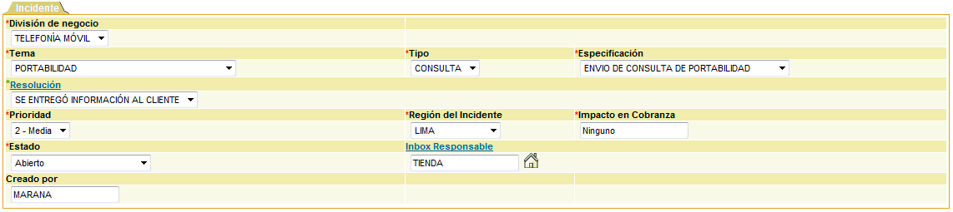

Consulta de Portabilidad_
Registro en portal_
El incidente se crea abierto en el inbox del mismo asesor, al obtener una respuesta de la consulta, el sistema lo cerrará automáticamente.
Notes:
Se visualizará la campaña relacionada a este incidente: “Campaña de Captación - Portabilidad”.

Slide 18
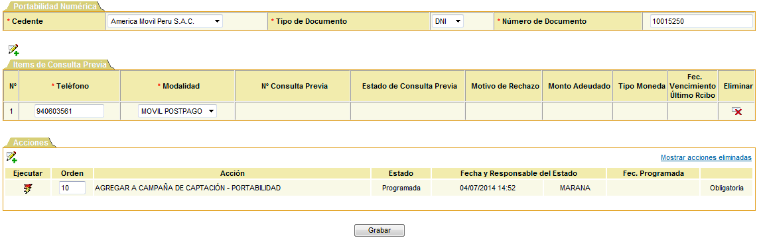
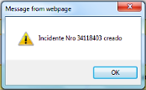
Consulta de Portabilidad_
Registro en portal_
Procedemos a llenar los campos solicitados con los datos como figura el cliente en el operador cedente.

Slide 19
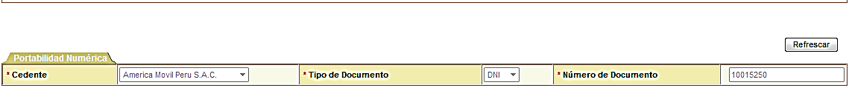
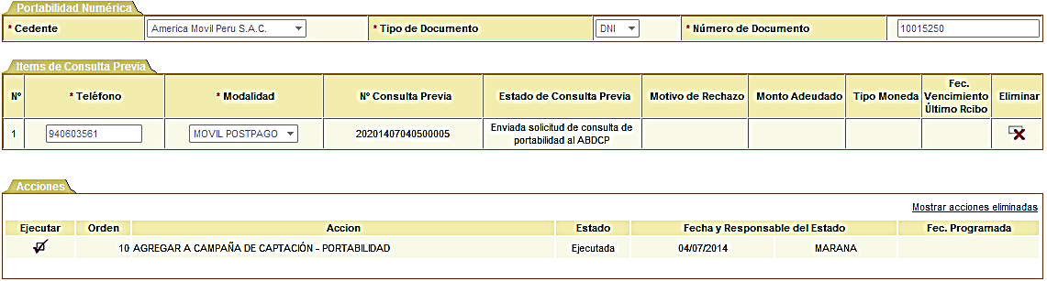
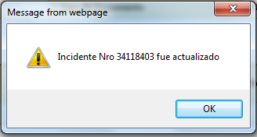
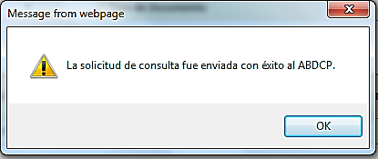
Consulta de Portabilidad_
Luego de grabar se visualizará el botón “Enviar Consulta”, es en este momento que la consulta es enviada al ABDCP.
Luego se visualizara el botón “Refrescar” el cual presionamos cada dos minutos para tener el resultado.
Notes:
Luego de enviada la solicitud de consulta al ABDCP se podrá visualizar el Botón de ”Refrescar” para ir ejecutándola cada cierto intervalo de tiempo (2 minutos del envío, dado que es el tiempo máximo en que se tendría la respuesta) y poder visualizar en pantalla las respuestas de la Solicitud.

Slide 20

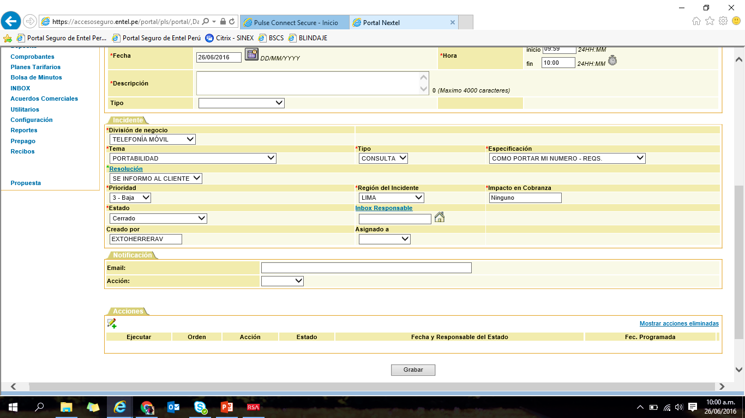
Consulta de requisitos_
Cuando cliente consulte sobre el “trámite de portabilidad”:
Especificación: COMO PORTAR MI NÚMERO - REQS
Notes:
Cuando el cliente solicita la “consulta previa en el otro operador” y por defecto en nuestro portal se va generar con esta categoría. NO SE USA.
Especificación: RECEPCIÓN DE CONSULTA DE PORTABILIDAD

Slide 21
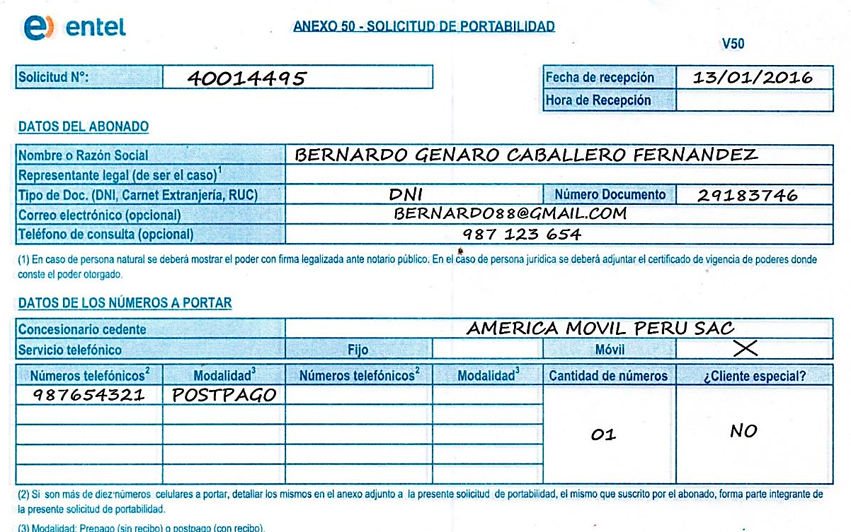

Formato de Portabilidad_
Todos los datos consignados son respecto a los datos origen del equipo que se está portando.

Slide 22
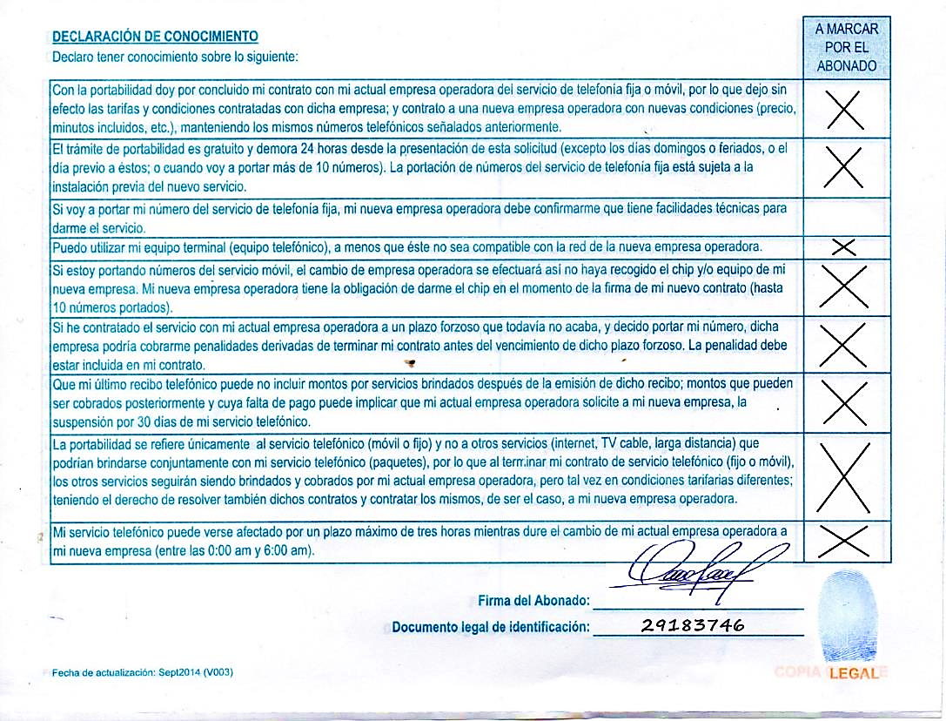

Formato de Portabilidad_
Marcar todos los recuadros salvo el tercero, que corresponde a línea fija.

Slide 23






Viaje del Cliente_
¿Qué espera el cliente de Entel?
Información Transparente
Documentación Completa
Cumplimiento en
el plazo ofrecido
Notificación post ejecución

Slide 24

Viaje del Cliente_
Con eso ya presente buscamos que…
El cliente sienta que ha tomado la mejor decisión al portarse a Entel.
El cliente se familiarice con los canales de atención a su disposición.
El cliente haga uso de los canales on-line.
El cliente valore los servicios a su disposición.
El cliente aprenda a utilizar los canales de recarga.
El cliente experimente los beneficios de la navegación.

Slide 25

Buenas Practicas_
Nunca olvides las buenas practicas. Te brindare unas recomendaciones para que lo tengas presente…
Ingresa a la página web del operador cedente para verificar la titularidad de la línea. De esta manera evitaremos rechazos innecesarios por parte del ABDCP.
Siempre verifica que tengas stock del producto que el cliente desea, para así evitar insatisfacción en la experiencia del cliente durante la atención.
Si no cuentas con stock del producto que desea el cliente, levanta sus necesidades y verifica entre las opciones que tienes para poder ofrecerle lo mejor.

Slide 26

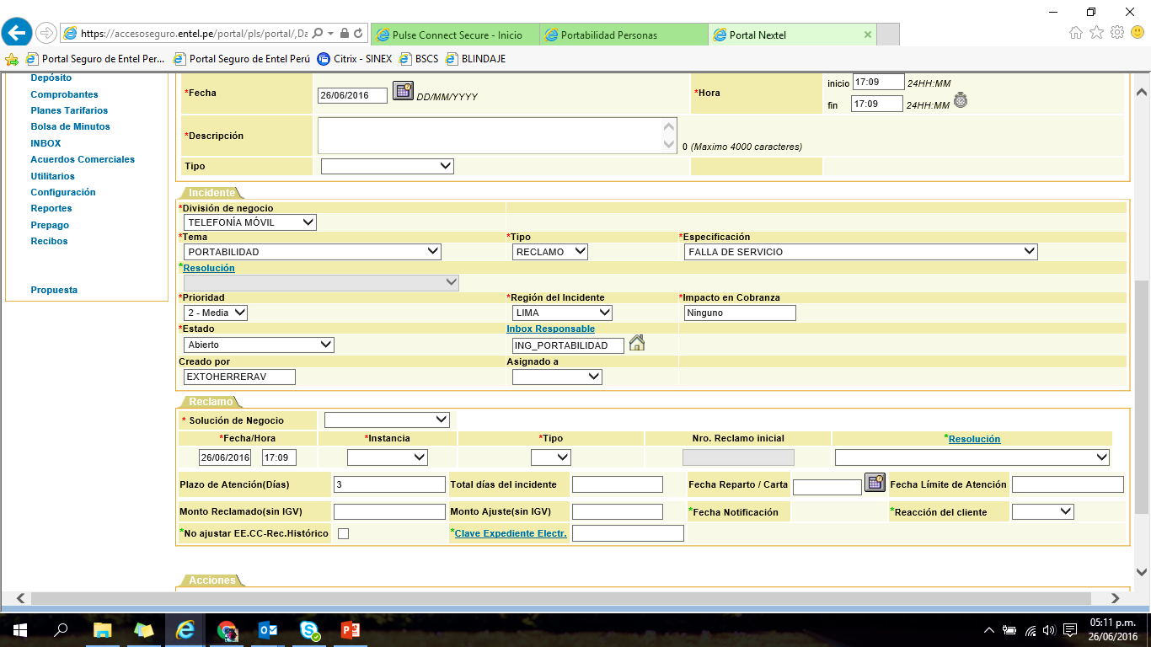
Correo de Apoyo_
Orden de portabilidad no se ejecutó_
En caso tengamos órdenes de potabilidad que no se hayan cerrado de forma automática y no se hayan ejecutado, (demora, orden no avanza, aprovisionamiento, etc.), debemos ingresar un RECLAMO y solicitar por correo caso en Help Desk.
Asunto correo: Inconvenientes por Portabilidad // Número: xxxx // Nº de Orden: xxxx
Importante: El inbox encargado de ver estos problemas es ING_PORTABILIDAD.
Notes:
La plantilla que debemos colocar es la siguiente:
Razón social:
Número de orden:
El número del equipo que cuenta con falla en el servicio:
Descripción del problema presentado ejemplo: No recibe ni ejecuta llamadas, brinda un mensaje de error (especificar cuál) etc.
Número de contacto:
Correo a:
Help desk
Horarios:
Lunes a viernes de 8:30am a 5:30pm. Se envía a: Sistemas.portabilidad@Entel.pe
Lunes a viernes de 6:00am a 8:29am y 5:31pm a 00:00 hrs. Se envía a: Supervisor SCCP en turno

Slide 27

Correo de Apoyo_
Inconvenientes de telefonía luego de realizada la portabilidad_
En caso la línea haya sido portada pero tenga problemas de comunicación (no puede recibir llamadas de otros operadores, no puede realizar llamadas, aprovisionamiento, etc.), debemos ingresar un RECLAMO y solicitar por correo caso en Help Desk.
Asunto correo: Inconvenientes por Portabilidad // Número: xxxx // Nº de Orden: xxxx
Importante: El inbox encargado de ver estos problemas es ING_PORTABILIDAD.
Notes:
Plantilla a incluir en la descripción del CRM Portal y correo:
Razón social:
Número de orden:
El número del equipo que cuenta con falla en el servicio:
Descripción del problema presentado ejemplo: No recibe ni ejecuta llamadas, brinda un mensaje de error (especificar cuál) etc.
Número de contacto:

Slide 28


Observaciones_
¿Qué es una aprobación parcial?
¿Qué es el inbox de portabilidad?
El ABDCP sólo aprueba algunas líneas, no se detiene el proceso para las unidades aceptadas. Se deberá seguir flujo de rechazo para las unidades que no fueron aprobadas.
este será el inbox para esperar la respuesta del ABDCP.
¿Qué es una aprobación parcial?
Si una orden es rechazada por el ABDCP, pero subsanado el mismo día, se debe volver a generar otra orden ese día. Salvo en el escenario de “Deuda exigible” donde se tiene que generar la nueva orden al día siguiente útil.

Slide 29

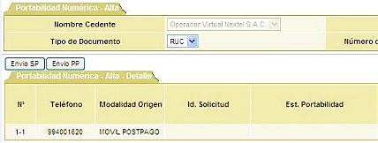
Observaciones_
Si existiera algún error al momento de enviar la solicitud al ABDCP, en el portal se habilitará una opción para poder enviar nuevamente la solicitud (desde la orden) .
Envío SP: cuando la solicitud no fue enviada correctamente al ABDCP de manera automática.
Envío PP: cuando la programación de la fecha y hora no fue enviada correctamente al ABDCP de manera automática.
Notes:
Si existiera una orden con aprobación parcial (evaluada por ABDCP), se debe dar avanzar la orden, de lo contrario el sistema no la avanzará manualmente y nos retrasaremos en los plazos de atención.

Slide 30

Observaciones_
Las ordenes de portabilidad con más de 10 líneas ¿Por dónde se despachan?
Todas las ordenes de portabilidad (hasta 10 unidades) deben ser despachadas por las Tiendas Propias, bajo ningún motivo se deberán despachar por FF (Delivery).
En caso no cuente con stock ¿Qué puedo hacer?
Ofrecer al cliente otro modelo de equipo.
Coordinar con stock de supervisor.
Tomar los datos del cliente y llamarlo cuando se tenga stock.
En casos muy puntuales, sólo ingresar FF hasta el medio día, dado que se debe de cumplir con la entrega ese misma fecha.
Notes:
Inbox de aprobación:
Deberán comunicarse de inmediato con el aprobador para evitar demora en los plazos regulatorios de atención

Slide 31

Gracias!

